Slide 1


Slide 2

Presentación Migración, Desarrollo e Implementación
Software de Análisis y Gestión Comercial

Slide 3
Objetivos
Migrar el Software actual del Área Comercial, el cual se encuentra desarrollado en Php Nativo y Bootstrap 4 con Html5 a una nueva tecnología de Front-end (React.js) y de Back-end (Laravel), incluyendo los módulos de Elaboración de Modelos Financieros Proyectado y Ejecución Real, Control y Seguimiento Energía SALP, Cobro Cartera y mejoras.
Mejora en el rendimiento de los Procesos. Operación, funcionamiento, estructura y desarrollo del Software Web de Análisis y Gestión Comercial en nuevas tecnologías actuales como son React.js (Front-end) y Laravel (Back-end). Sentar bases para aplicar inteligencia de análisis de datos a futuro.
GENERAL
ESPECIFICO

Slide 4
Ventajas
REACT.JS
LARAVEL
Aumenta la productividad y facilita un mayor rendimiento de las Aplicaciones.
Rendimiento mejorado.
Garantiza código estable.
Creación de componentes reutilizables.
Extensa librería y documentación.
Está separado del Backend.
Alta clase de Seguridad.
Arquitectura MVC.
Extensa librería y documentación.
Está separado del Frontend.

Slide 5
Tiempo del Proyecto
Configuración
PHP Nativo. Bootstrap – HTML 5
Transición
React.js - Laravel
Módulos Nuevos. Mejoras
El tiempo de desarrollo y migración del Software Web de Análisis y Gestión Comercial sería de 5 Meses para el Front-end (React.js) y el Back- end (Laravel) y de 2 meses para la Implementación del mismo.
Resultado: Mantenimiento, operación, funcionamiento, estructura y desarrollo del Software Web de Análisis y Gestión Comercial. Con esto poder tener mejor rendimiento en los Procesos y Asocio con otros Softwares.
1er. Mes
7mo. Mes

Slide 6
Alcance del Proyecto
1. Propósito.
2. Alcance Producto / Software.
3. Entorno Operativo.
Software AGM v 2.0 se desarrollará en un tiempo de 7 meses y 1 mes de pruebas y corrección para un total de 8 meses. Cualquier tiempo adicional correrá por cuenta del equipo desarrollador.
En el caso de requerimientos adicionales se evaluarán, para determinar si afectan los plazos arriba mencionados, así como los plazos de prueba y de ser así se deberá por parte de AGM aceptar dichas modificaciones.
Se migrará el software de AGM a una nueva tecnología del cual tendrá los siguientes puntos:
Se desarrollará en nuevas tecnologías (React.js – Laravel – MySql – MongoDB).
Arquitectura de Software (Diagramas y Modelado).
El proyecto estará en un entorno operativo en el que se desenvolverá el sistema y el software:
Servidor: Linux (Ubuntu, Centos, AMI).
PHP: 7.4 – 8.0.
MySQL: 8.0.
Node: 18.
Swagger (Documentación).
Repositorio Github.

Slide 7
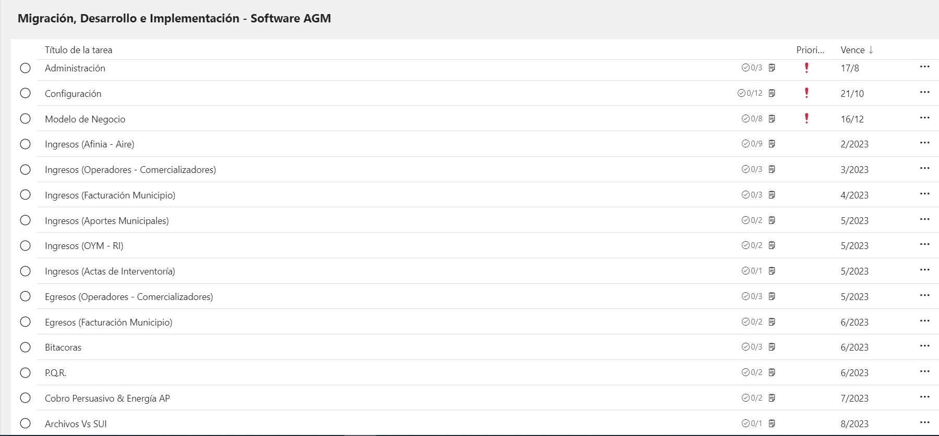
Cronograma de Actividades

Slide 8
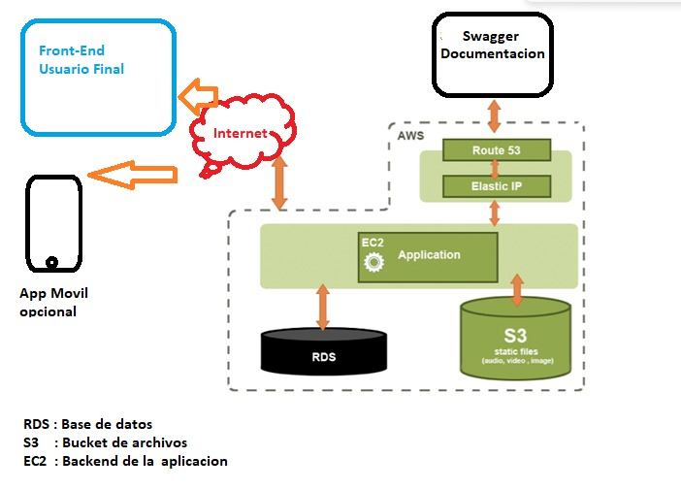
Arquitectura del Software

Slide 9
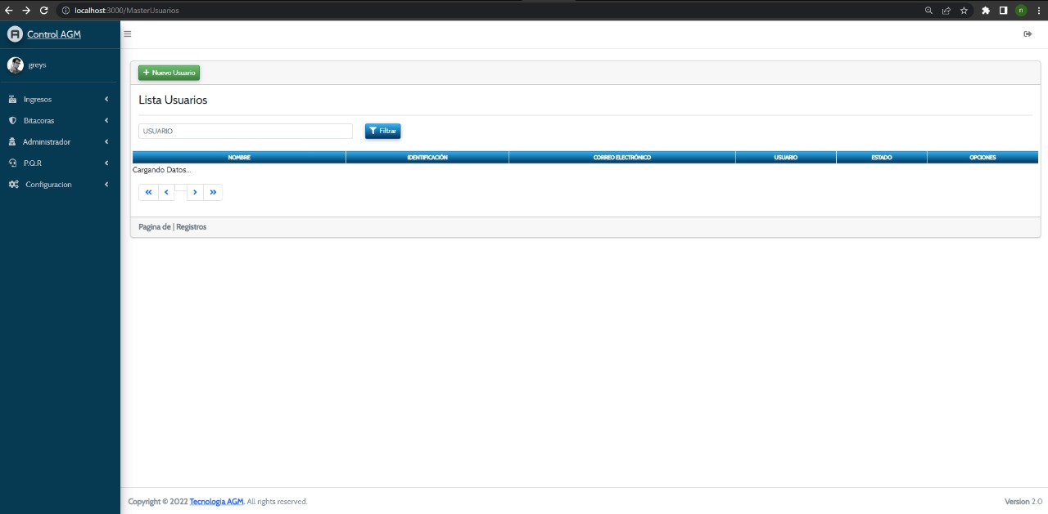
Plantilla Software - Dashboard
Bootstrap 4

Slide 10
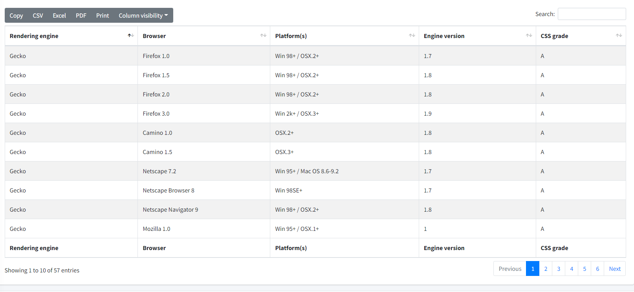
Wireframe Software
Modelo de Tablas

Slide 11
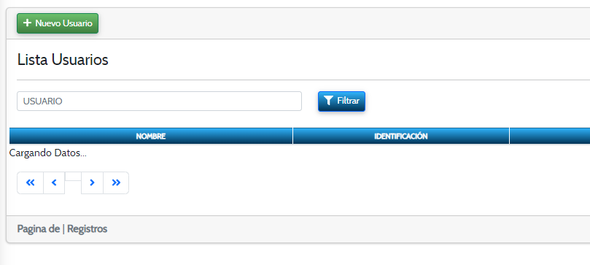
Wireframe Software
Modelo de Tablas

Slide 12






Wireframe Software
Botones e Iconos
Success (Crear)
Danger (Eliminar)
Info (Imprimir)
Primary (Editar)
Secondary (Buscar)

Slide 13
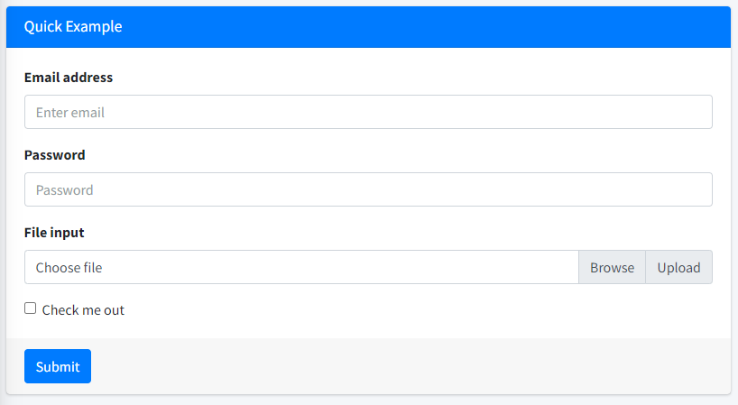
Wireframe Software
Formularios

Slide 14
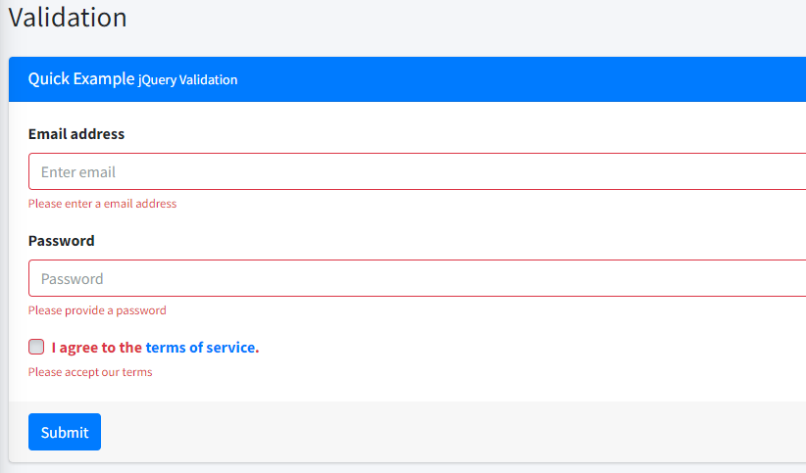
Wireframe Software
Validación de Formularios

Slide 15

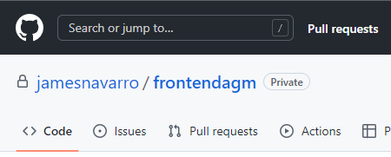
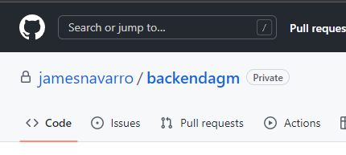
Repositorio
VS Code – Github
Frontend
Backend

Slide 16


